Slide 1


Slide 2
INTRODUÇÃO À PROGRAMAÇÃO
2020.1

Slide 3
INTRODUÇÃO
Operadores aritméticos:
Execução de operações aritméticas entre variáveis e dados do programa;
Comandos de entrada e saída de dados;
São comandos que manipulam os dispositivos de entrada/saída.

Slide 4
OPERADORES ARITMÉTICOS
Lista de operadores
OPERADOR | DESCRIÇÃO
* | Multiplicação
/ | Divisão
% | Resto da divisão
+ | Adição
- | Subtração

Slide 5
OPERADORES ARITMÉTICOS
Exemplos:
int v1 = 6, v2 = 8, r1, r2;
v1 = v1 + 2;
r1 = v1 * v2;
r2 = v2 / 2;
Prioridade de operações:
*, /, %
+, -
Parênteses: modifica a prioridade das operações.

Slide 6
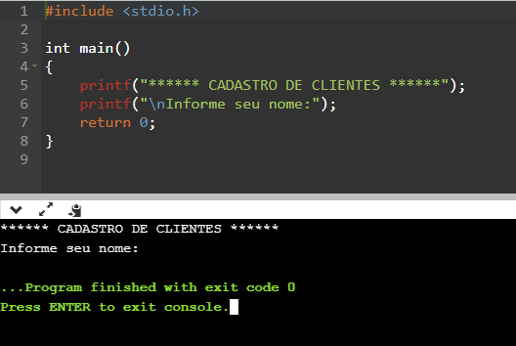
SAÍDA DE DADOS
Instrução para exibir, ao usuário, mensagens e valores das variáveis ou expressões na tela.

Slide 7
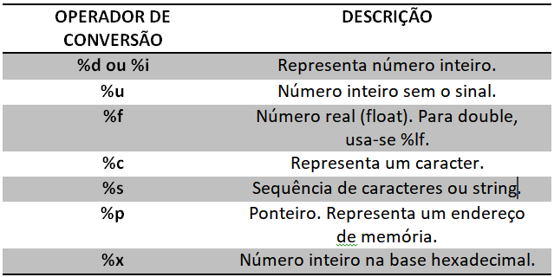
FORMATO DE DADOS
OPERADORES DE CONVERSÃO

Slide 8
ENTRADA DE DADOS
Instrução para capturar dados inseridos pelo usuário, via teclado, e armazenar em variáveis.
Sintaxe:
scanf(“operador de conversão”, &variável);
Exemplo:
float salario;
printf(“Informe seu salário: ”);
scanf(“%f”, &salário);
ENDEREÇO DA
VARIÁVEL

Slide 9
EXEMPLO
#include <stdio.h>
int main(){
float salário;
printf(“Informe seu salário: ”);
scanf(“%f”, &salario);
printf(“Salário informado: %f\n”, salario);
}

Slide 10
CONSIDERAÇÕES
Operadores aritméticos;
Entrada e saída de dados:
Comunicação com o usuário;
Armazenamento de dados informados pelo usuário.

Slide 11


